Slide 1
*
*Merci de dessiner une carte d’internet,
comme vous le voyez. Indiquez votre « maison »
Pour voir les dessins déjà envoyés 👉 kk.org/ct2/the-internet-mapping-project/
Notes:
Faites moi la liste
👉 Faire des démarches administratives
👉 Faire des recherches sur internet
👉 Faire des achats en ligne
👉 Écrire des documents
👉 Sauvegarder des photos et des documents
👉 Jouer, écouter de la musique, regarder des films…

Slide 2
La fenêtre de Navigation
💡 Bon à savoir
Pour partager l’adresse du site (envoyer l’adresse par mail par exemple)
Pour revenir à la page précédente/suivante
🚪 Pour fermer l’onglet « actif »
Pour ajouter la page actuelle aux « raccourcis »
Pour « rafraîchir », « actualiser » la page
🚪 Pour ouvrir un nouvel onglet
www.lemonde.fr
Barre d’adresse
Extensions (options)
« Favoris »/ « Marques pages » que vous pouvez choisir
💡 Sur internet :
Chaque Page web a aussi une adresse appelée URL
On trouve dans l’URL le nom du site internet sur lequel on est.
💡 Dans la vraie vie :
🏠 Adresse =
rue, code postale…
Paramètres du navigateur
Notes:
Onglet = portes que l’on peut ouvrir ou fermer

Slide 3
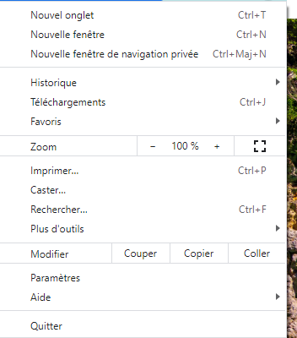
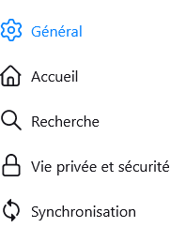
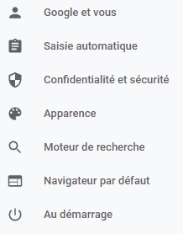
La fenêtre de Navigation
Les paramètres
Notes:
Pour aller dans les paramètres de votre navigateur, vous cliquez sur les ptits points, petits traits, et dans la liste pour sélectionnez « paramètres »

Slide 4
Internet, un océan d’informations
🌐 On compare souvent internet à une toile d’araignée qui relie des milliers d’appareils connectés (ordinateurs, smartphone, tablettes…) entre eux à travers la planète.
🔍 les moteurs de recherche
💡 Imaginez un océan avec des îles et des bateaux :
🌐 Internet 👉 océan 🌊
Sites internet 👉 îles
Pour traverser l’océan internet et visiter les iles, on utilise les navigateurs 🚢
👇
💡 La bonne méthode
👉 Ouvrir son navigateur
👉 Choisir les bons mots-clés : « je cherche la hauteur de la tour Eiffel»
👉 Ecrire sa recherche :
👉 Lancer sa recherche 🔍 ou sur la touche entrée
Edge
Internet explorer
Mozilla
Hauteur tour Eiffel 🔍
Safari
Opera
Chrome

Slide 5
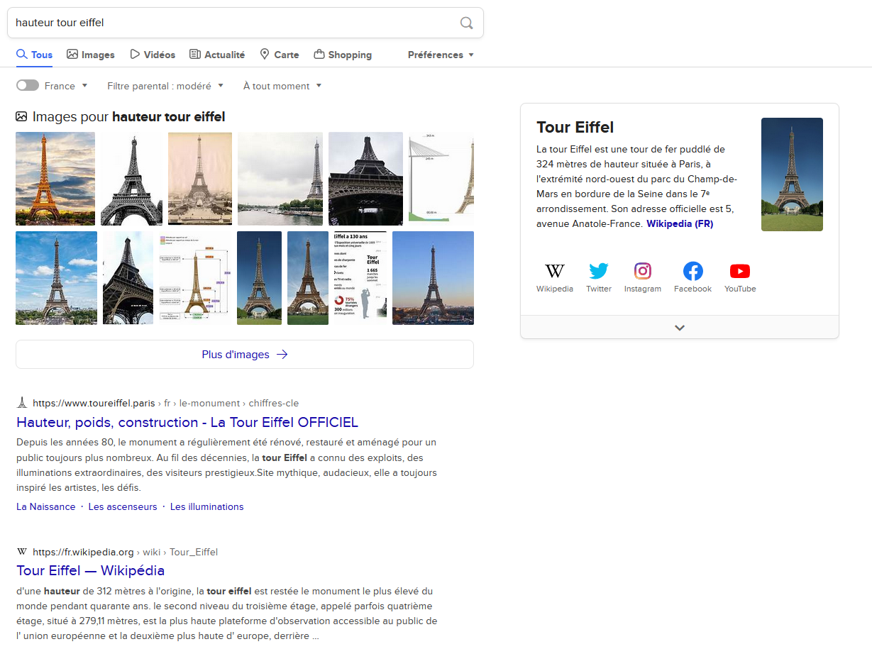
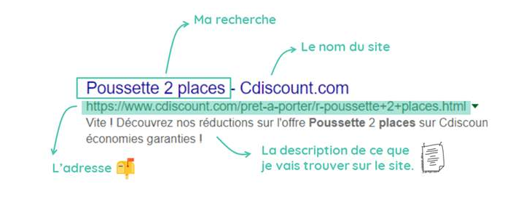
🔍 Comment interpréter les résultats ?
💡 La bonne méthode
👉 Choisir les bons mots-clés : informations essentielles uniquement
👉 Sélectionner son résultat : les premiers sont souvent ceux qui correspondent le mieux à notre recherche.
❗ Certains des tous premiers sont souvent des publicités => définir ce que propose le site (nom du site, adresse, description de contenu)
Adresse du site
Titre
Autre présentation
Description
Notes:
3 éléments :
Titre de la recherche
Adresse du site où se trouve le résultat
La description des informations du site/article
Les premiers résultats sont souvent ceux qui correspondent le mieux à votre recherche.

Slide 6
⚡ Et la sécurité dans tout ça ?
👍 Les bons réflexes à
adopter sur internet
1
1/ Reconnaître les sites fiables
Le cadenas
Le « https:// »
Le « .gouv.fr »
🔒 https://ants.gouv.fr
2
2/ Créer des mots de passe sécurisés
Un mot de passe sécurisé est un mot de passe long, composé de chiffres, lettres minuscules et majuscules et caractères spéciaux, difficiles à deviner par d’autres.
3
3/ Se déconnecter de ses comptes en ligne
si on utilise un ordinateur public.
🍪 C’est quoi un cookie ?
En ouvrant un site Internet, vous êtes obligatoirement tombés sur le message de ce type :
❓ C’est ce qu’on appelle un cookie informatique : un fichier que les sites internet que vous visitez enregistrent sur votre ordinateur.
👉 Il contient des informations sur vous pour vous permettre de naviguer plus facilement sur ces sites.
👉 Certains cookies sont nécessaires pour qu’un site internet fonctionne bien (pour se souvenir de la langue que vous utilisez, par exemple).
❗ Mais d'autres cookies enregistrent tout ce que vous faites sur le site pour vous montrer des publicités ciblées, qui correspondent à ce que vous aimez.
💡 Bon à savoir :
Lisez bien les messages qui s’affichent quand vous accédez à un site internet.
👉 Tous les cookies ne sont pas obligatoires et vous trouverez souvent en haut à droite de la fenêtre qui s’affiche l’option « Continuer sans accepter » qui vous permet d’accéder au site en refusant les cookies.
👉 Certains sites vous permettent également d’accepter certains cookies (les obligatoires pour une bonne navigation)
👉 Certains sites proposent également de payer un abonnement pour pouvoir refuser les cookies: vous avez donc le choix entre accepter tous leurs cookies ou payer.
👍 Maintenant, vous saurez choisir la meilleure option pour vous.
En poursuivant sur ce site, vous acceptez l’utilisation de cookies pour assurer le bon fonctionnement du site et personnaliser les contenus et les publicités.
En savoir plus ou modifier vos préférences.
Notes:
sachez que HTTP est l’abréviation d’ « HyperText Transfer Protocol » (littéralement « protocole de transfert hypertexte »). Le S de HTTPS ajoute « Secure » (« Hypertext Transfer Protocol Secure », soit « protocole de transfert hypertexte sécurisé »)

